Slide 1
Задания по математике повышенной сложности 3 класс
Учитель начальных классов
МКОУ «Киреевский лицей»
Денисова О.В.

Slide 2
1. Ученик сказал, что за 4 дня он решил 23 задачи. Причём каждый новый день он решал в 2 раза больше задач, чем в предыдущий, а в четвёртый день он решил в 2 раза больше задач, чем в первый. Сколько задач решал ученик каждый день?

Slide 3
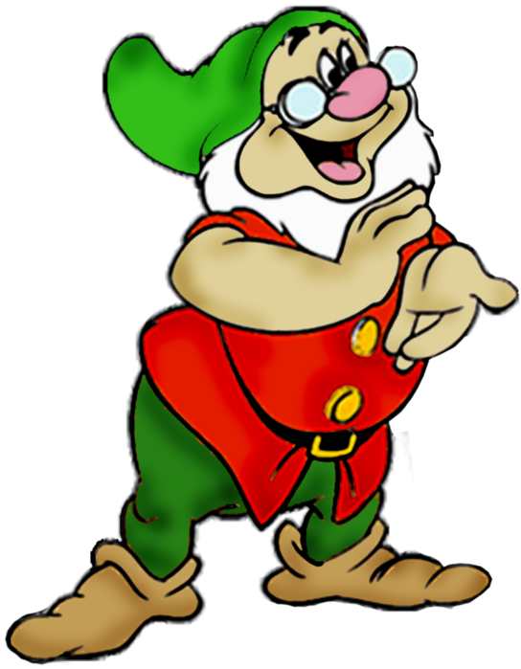
2. Гном разложил свои сокровища в 3 сундука разного цвета: в один – драгоценные камни, в другой – золотые монеты, в третий – магические книги. Он помнит, что красный сундук правее, чем сундук с камнями, и что сундук с книгами – правее красного сундука. В каком сундуке лежат книги, если зелёный сундук левее синего и зелёный и синий сундуки крайние?

Slide 4
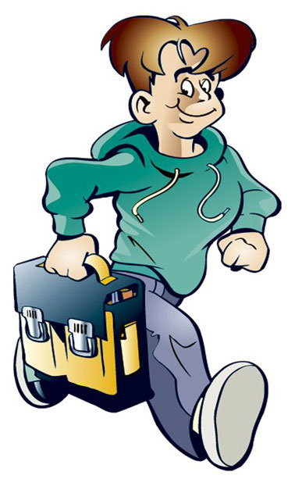
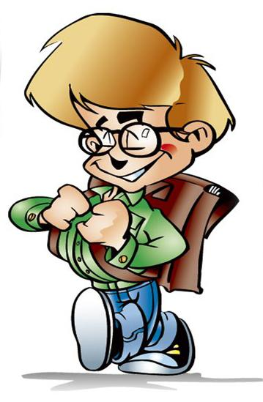
3. Миша, Коля и Петя весят вместе 89 кг. Миша с Колей весят 63 кг, а Коля с Петей – 58 кг. Сколько весит каждый из мальчиков?

Slide 5
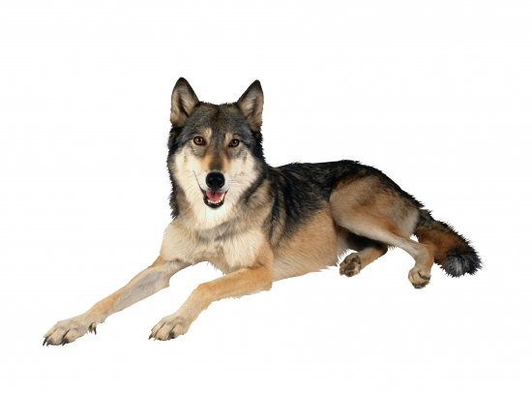
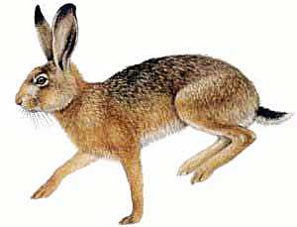
4. «Ну, заяц, погоди!» – закричал волк и бросился за зайцем. Каждый шаг зайца был в 2 раза короче шага волка, но заяц делала шаги в три раза чаще, чем волк. Догонит ли волк зайца?

Slide 6
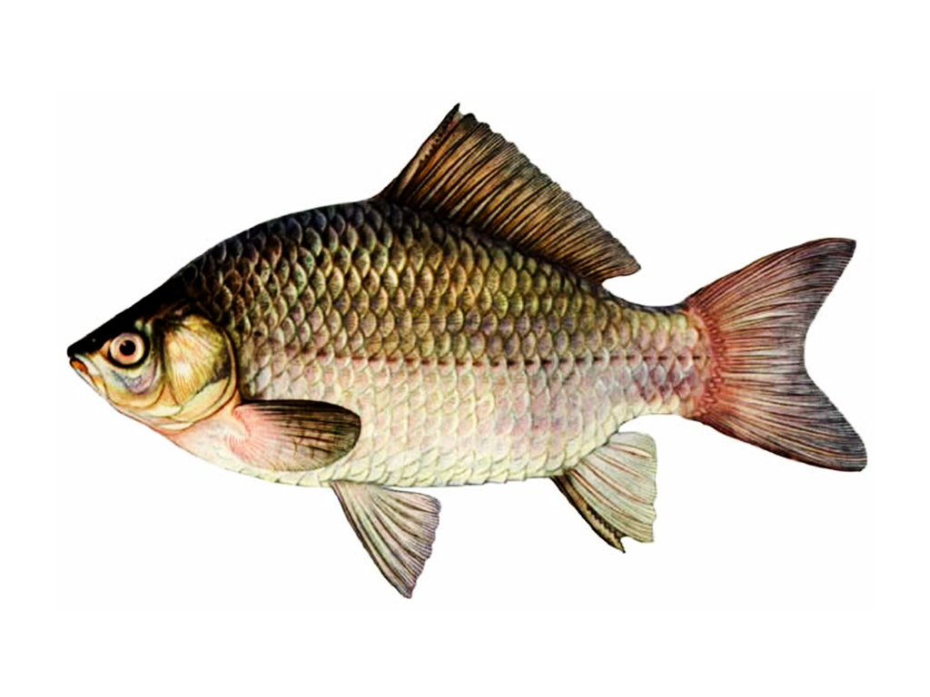
5. Три брата поймали 29 карасей. Когда один брат отложил для ухи 6 штук, другой – 2, а третий – 3. то у каждого осталось равное количество рыб. Сколько карасей поймал каждый из них?

